Slide 1
基于单片机的排队叫号系统

Slide 2
CONTENTS
目 录
01
设计背景及意义
02
总体设计框图
03
硬件设计
04
软件设计
05
仿真演示

Slide 3
设计背景及意义
伴随着服务行业业务量不断增长，业务种类日益增多，排队等候已成为人们经常面临的实际问题。在银行，医院，电信，税务，工商等营业大厅里，前拥后挤，杂乱无章的排队等候，已是司空见惯的现象，影响了服务质量。因此，改善服务质量，树立良好的企业形象，解决客户劳累的排队现象，创造人性化服务环境已成为急需解决的问题。设计一套排队抽号的服务系统，可以很好的解决因排队引起的种种问题。

Slide 4
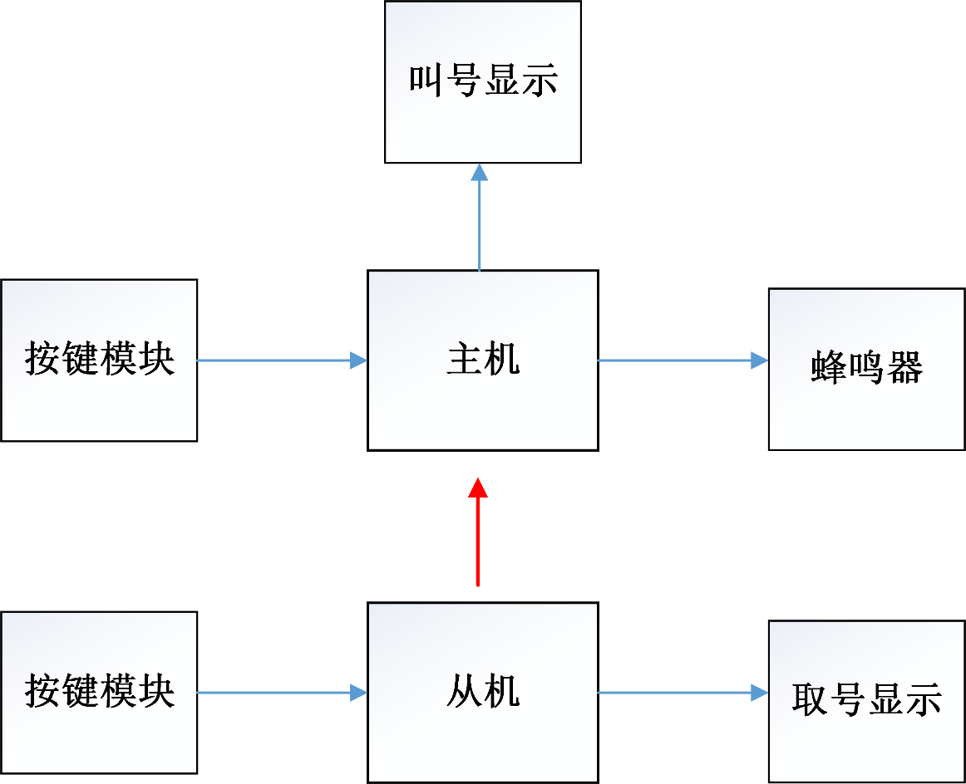
总体设计框图
为了实现基于51单片机的排队叫号系统的设计，本文将实现以下设计需求：
（1）从机可实时进行取号，较好的现实中的取号情况；
（2）直接、清晰明了的显示顾客排队号；
（3）主机通过按键完成叫号，LCD1602液晶显示屏显示被叫的号码及服务的柜台号；同时，蜂鸣器响，以提醒顾客接收服务；；
（4）操作简单、功能完善、精确度高。

Slide 5
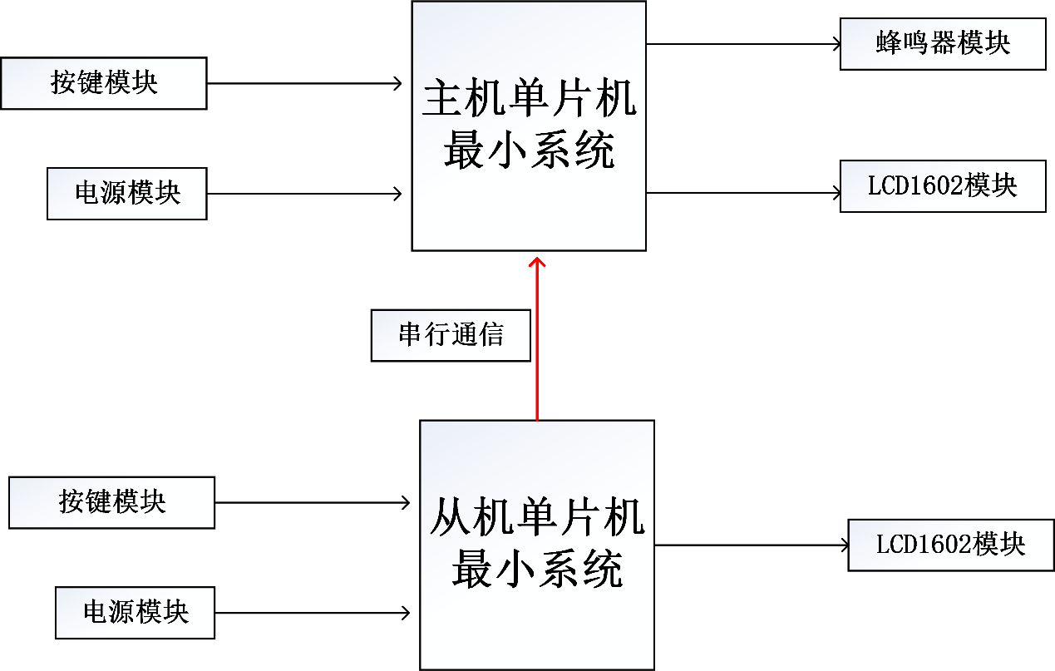
硬件设计
主机及从机硬件电路由以下模块构成：
（1）单片机最小系统。用于驱动和控制其他模块，以实现整体功能，其以STC89C52单片机为核心芯片，并辅以复位电路和晶振电路。
（2）按键模块。主机按键由四个矩阵按键构成，代表不同的柜台；从机按键由一个按键构成，用于顾客取号；
（3）显示模块。主机通过LCD1602液晶显示屏显示被叫的号码及服务的柜台号； 从机通过LCD1602液晶显示屏显示自己的排队号；
（4）蜂鸣器模块。用以提醒顾客接收服务；
（5）电源模块。用于整个系统的供电。

Slide 6
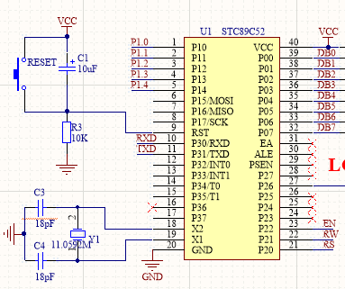
单片机最小系统
主机和从机的单片机最小系统相同。
单片机最小系统是单片机扩展开发应用中最基础和最主要的部分，一般由控制芯片、复位电路、晶振电路构成，是整个设计的核心其保证了基于单片机的其他功能的扩展与实现。

Slide 7
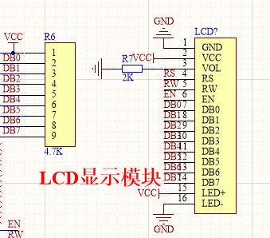
显示模块
主机和从机的LCD1602液晶显示电路连接方式相同。
LCD1602的8根数据线和3根控制线E，RS和R/W与单片机相连后即可正常工作。一般应用中只须往LCD1602中写入命令和数据，因此，可将LCD1602的R/W读/写选择控制端直接接地，这样可节省1根数据线。VO引脚是液晶对比度调试端，通常连接一个10kΩ的电位器即可实现对比度的调整；也可采用将一个适当大小的电阻从该引脚接地的方法进行调整，不过电阻的大小应通过调试决定。

Slide 8
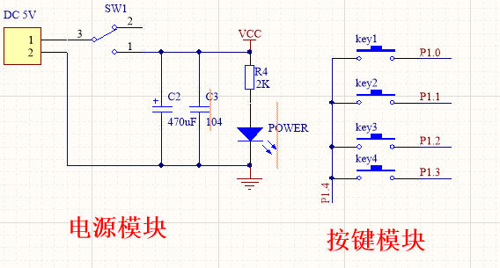
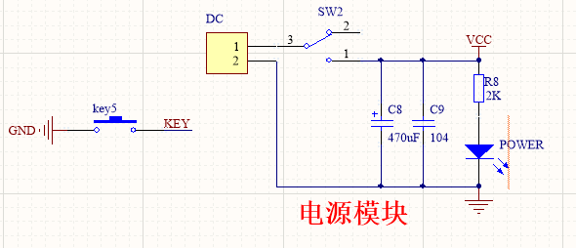
按键模块
主机按键由矩阵按键构成，按键分别与单片机的P1.0、P1.1、P1.2、P1.3、P1.4口相连，用以实现不同的柜台的输出。
从机按键由一个按键构成，按键直接与单片机的P1.0口相连，用以实现顾客取号。

Slide 9
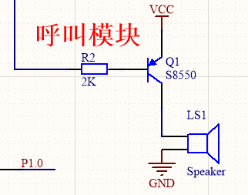
蜂鸣器模块
蜂鸣器是为了提醒顾客接收服务，当某个顾客被呼叫时，单片机P2.6口输出低电平时，PNP三极管导通，蜂鸣器响起，实现顾客呼叫。

Slide 10
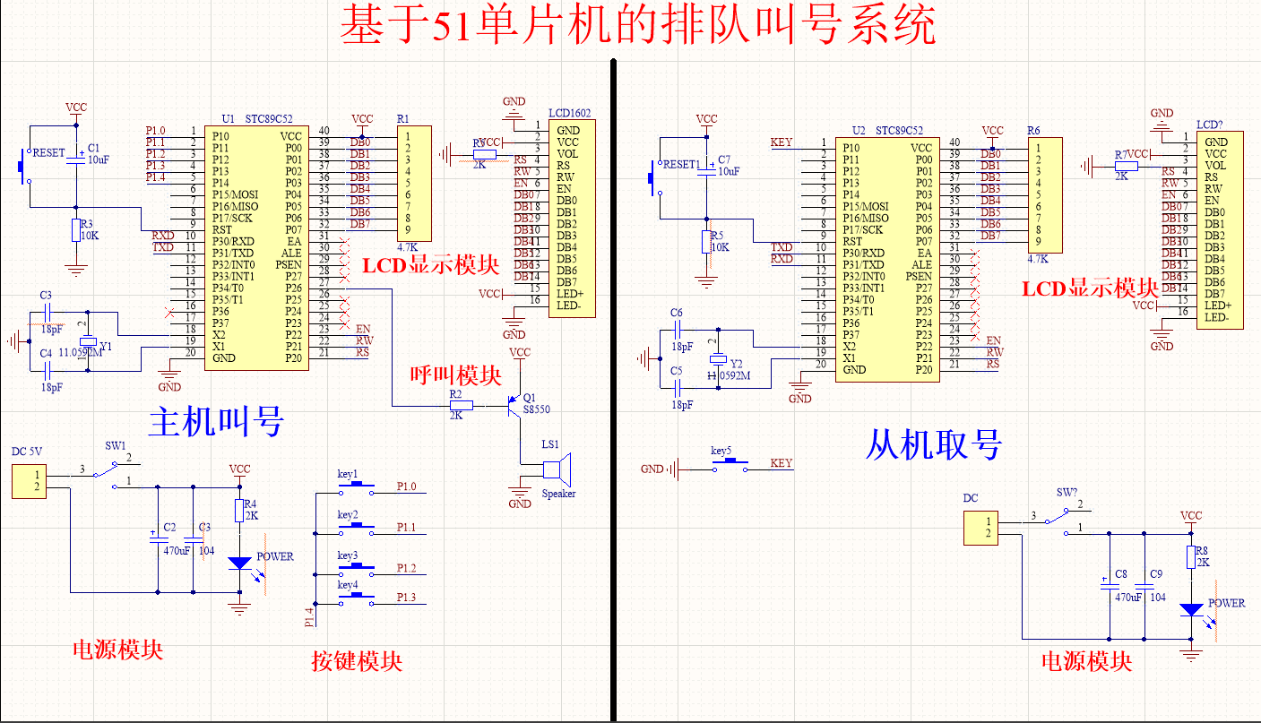
总原理图

Slide 11
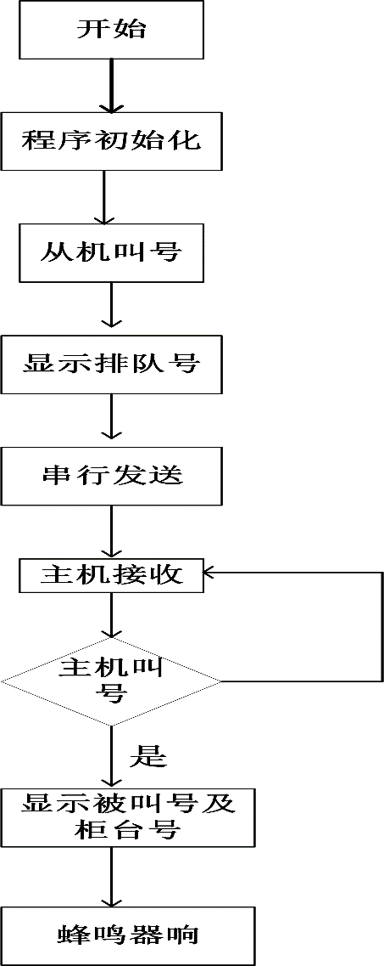
软件设计
根据本文设计需求，在第三章硬件电路设计的基础上，需要通过软件编程实现的具体功能：
（1）驱动各个模块工作，实现LCD1602的清晰显示，实现蜂鸣器提醒；
（2）按键设置功能。实现主机顾客呼叫、从机取号功能；
（3）显示功能实现。实现主机LCD1602显示被叫号及柜台号，实现从机LCD1602显示取号及排队号；
（4）串行通信。实现主机和从机间的串行通信，从机将取号数据发送给主机。

Slide 12
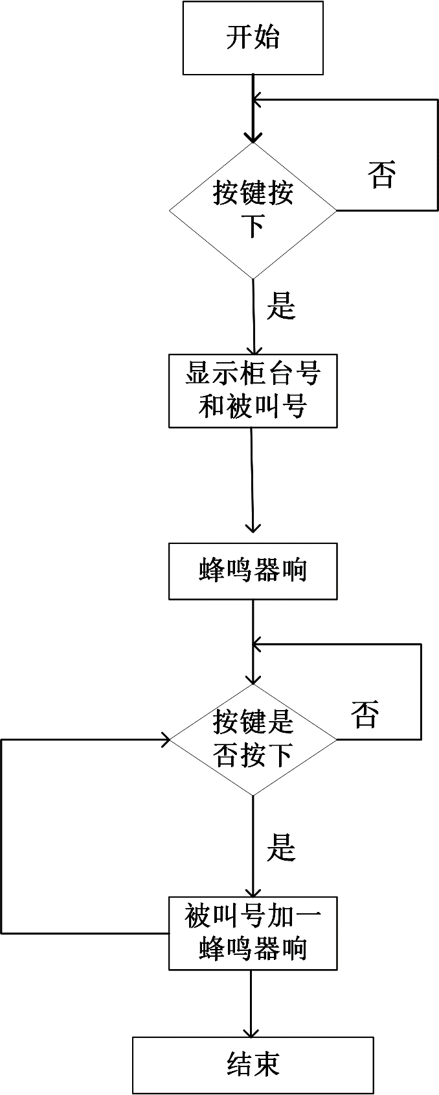
主机按键子程序
主机通过按键完成叫号，LCD1602液晶显示屏显示被叫的号码及服务的柜台号；同时，蜂鸣器响，以提醒顾客接收服务。

Slide 13
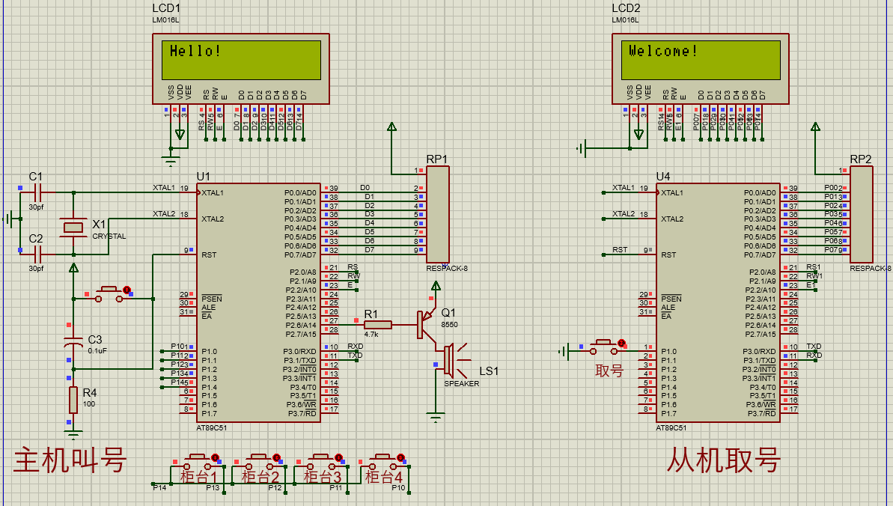
仿真演示

Slide 14
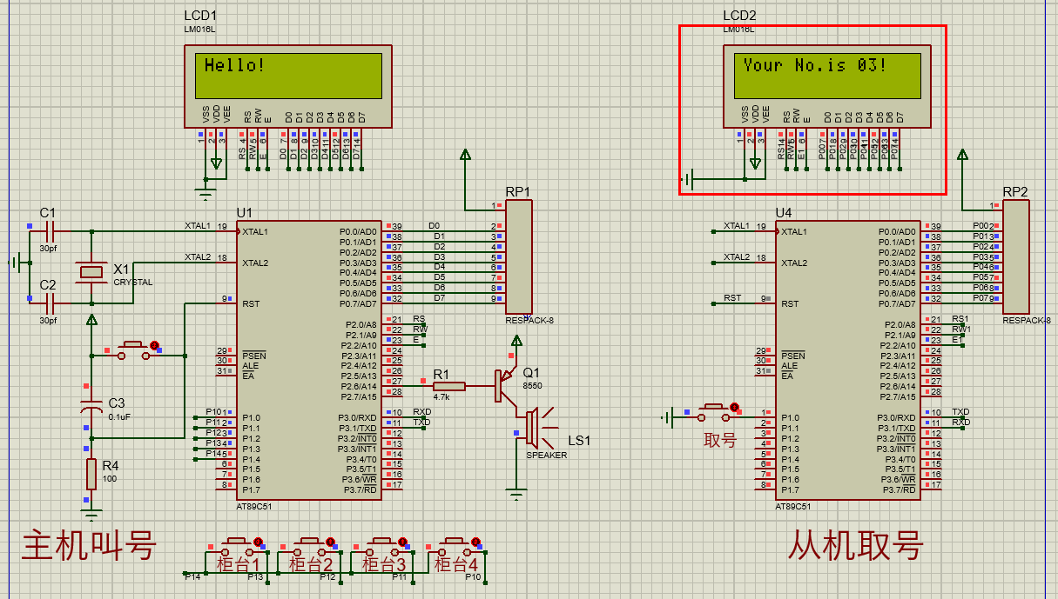
从机取号
如图所示是开始仿真后从机取号显示结果，按下按键后显示排队的号数。

Slide 15
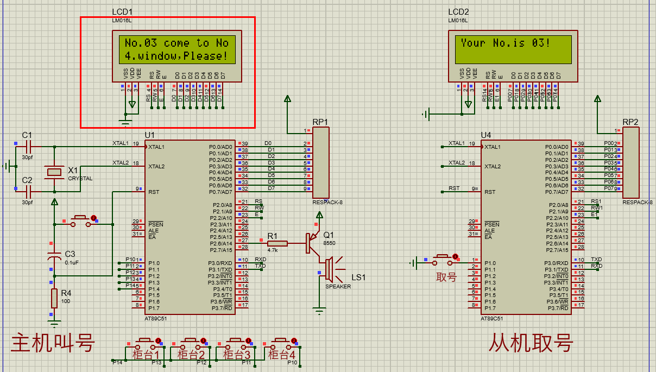
主机叫号
图所示是主机叫号显示结果，不同的按键按下后，将显示被叫号及不同的柜台号，并进行蜂鸣器提示，总共有四个柜台，只要是空闲状态，每个柜台都可以实时叫号。

Slide 16

复位显示
无论是主机还是从机，当复位按键按下后，一切回到初始状态。具体如图所示。

Slide 17
总结
本文围绕着基于51单片机的排队叫号系统设计，通过广泛查阅文献和仿真设计，完成了以下工作：
  （1）绘制了电路原理图和仿真原理图，编写了本系统实现的程序代码。
  （2）主机通过按键完成叫号，LCD1602液晶显示屏显示被叫的号码及服务的柜台号；同时，蜂鸣器响，以提醒顾客接收服务；
  （3）从机按下按键实现取号，并通过串行通信方式实现排队取号功能；
  （4）从机还可以实时显示自己的排队号。
综上所述，本文的设计达到了预期设计目标，具有一定的的实用价值。

Slide 18



